Slide 1
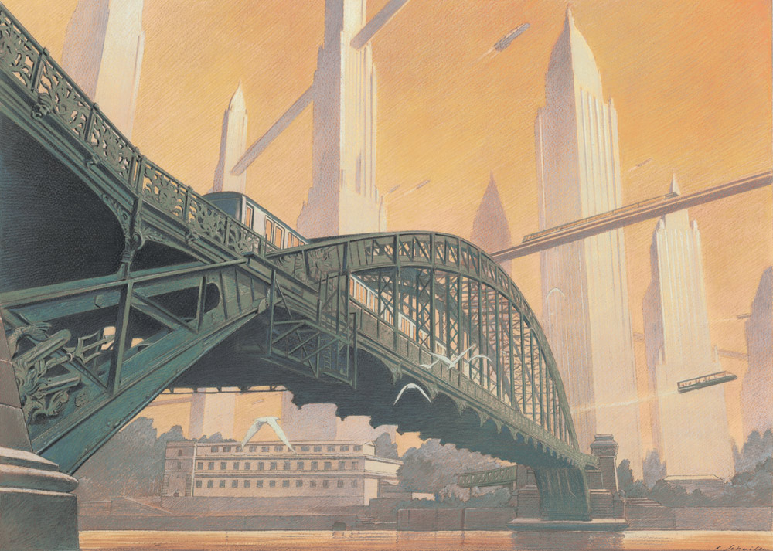
HABITER UNE MÉTROPOLE
Mise en perspective
Revoir Paris, Peeters et Schuitens

Slide 2
MISE EN PERSPECTIVE
Introduction : situer les deux métropoles étudiées en études de cas (et le pays)
Comparer New York et Mumbai.
Les métropoles dans le monde.
Les problèmes liés à la population nombreuse et croissante.

Slide 3
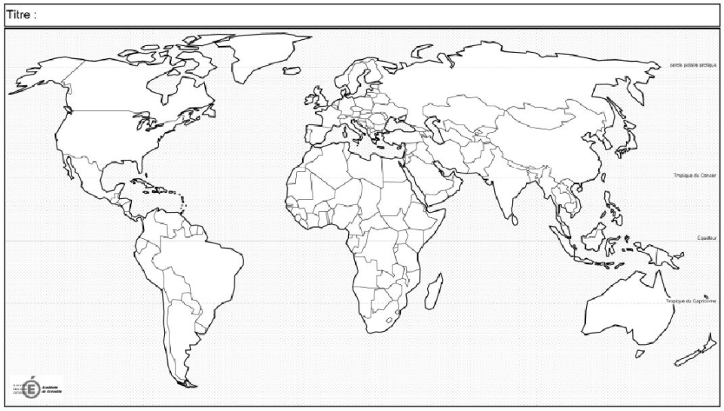
Introduction
LES PLUS GRANDES MÉTROPOLES DU MONDE
Océan Glacial Arctique
EUROPE
ASIE
Etats-Unis
NEW YORK
Océan
Atlantique
Inde
AFRIQUE
AMÉRIQUE
MUMBAI
Océan
Pacifique
Océan
Pacifique
Océan
Indien
OCÉANIE
Océan Glacial Antarctique
MÉTROPOLES DE PLUSIEURS MILLIONS D’HABITANTS

Slide 4
Comparer New York et Mumbai au tableau
ANALOGIES
DIFFÉRENCES
La majorité des habitants vit bien (pays développé/ riche)
La ville est organisée
Les transports en commun
Université riche
Beaucoup d’habitants
Les constructions serrées
Les écoles
Des différences entre les logements et les quartiers
Les embouteillages
NEW YORK
HABITER UNE MÉTROPOLE
La majorité des habitants est pauvre (pays en développement / pauvre)
La ville n’est pas organisée
Les bidonvilles
Le manque d’équipements sanitaires, la saleté.
École pauvre
MUMBAI

Slide 5
Trace écrite
Les habitants de New York et de Mumbai ont des conditions de vie très différentes, mais ont des points communs :
ils habitent une métropole gigantesque et très peuplée;
Les habitants ont des modes de vie différents;
La circulation est difficile.
C’est donc le très grand nombre d’habitants et leurs grandes différences de richesse, de cultures et d’activités qui créent et transforment les métropoles.

Slide 6
LES PLUS GRANDES MÉTROPOLES DU MONDE
Océan Glacial Arctique
MOSCOU
Russie
EUROPE
ASIE
ISTANBUL
BEIJING
Japon
Etats-Unis
NEW YORK
Turquie
TOKYO
Pakistan
Chine
Mexique
Océan
Atlantique
KARACHI
Inde
SHANGHAI
MEXICO
AFRIQUE
AMÉRIQUE
Nigéria
MUMBAI
Océan
Pacifique
Océan
Pacifique
LAGOS
Brésil
Océan
Indien
SAO PAULO
OCÉANIE
Océan Glacial Antarctique
MÉTROPOLES DE PLUSIEURS MILLIONS D’HABITANTS

Slide 7
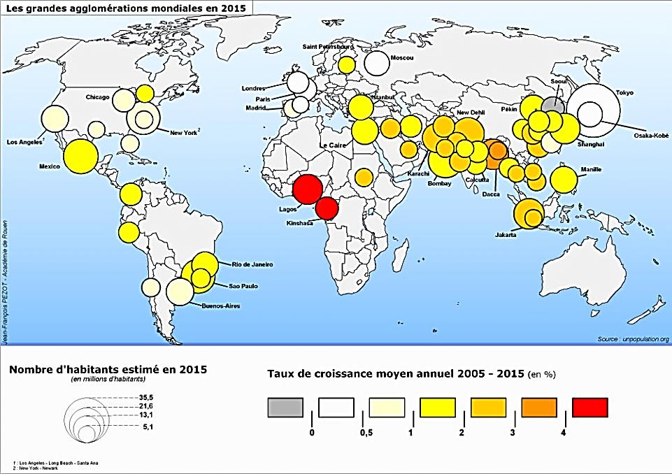
NEW YORK
MUMBAI

Slide 8
Cependant il y a une différence entre les pays riches, où les métropoles grandissent peu, et les pays pauvres, où les métropoles s’agrandissent très vite.
Et elles connaissent toutes des problèmes et des contraintes (ce qui rend la vie plus difficile) :
Le manque d’espaces, la pollution et la question des transports.
L’étalement urbain, le développement des bidonvilles.
L’étalement urbain : nouvelles constructions autour de la ville qui agrandissent la ville car il y a de plus en plus d’habitants.
Il existe des solutions pour améliorer la cohabitation, mais elles coûtent cher:
Construire des transports en commun (bus, train, métro…),
Construire en hauteur pour gagner de la place et éviter de vivre trop loin du centre.
Construire des logements bon marché pour les plus pauvres,
Créer des espaces publics pour tous (parcs, plages...).
La cohabitation : vivre dans le même espace sans problème entre les différents habitants.

Slide 9
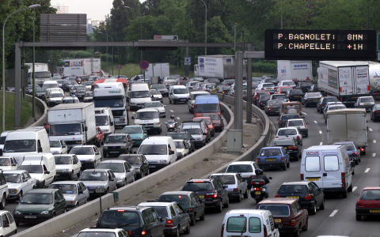
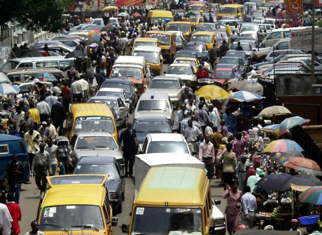
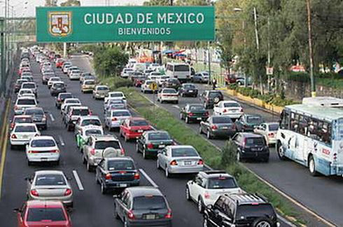
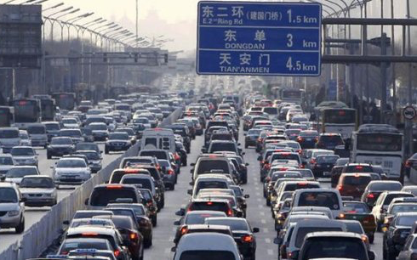
Paris
Lagos
Les embouteillages
Mexico
Pékin

Slide 10
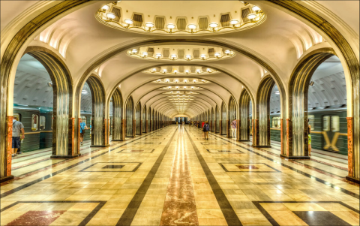
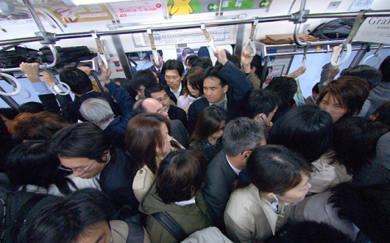
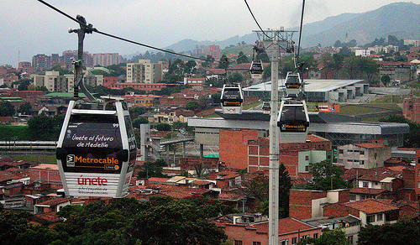
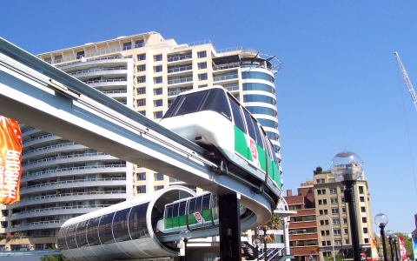
Metro à Moscou
Metro à Tokyo
Les transports en commun
Metro câble à Medellin
Tramway à Sydney

Slide 11
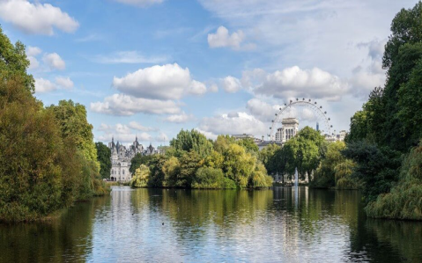
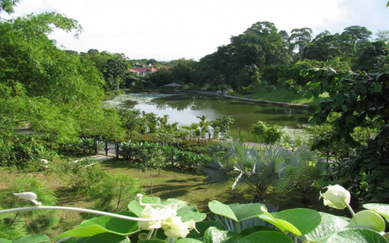
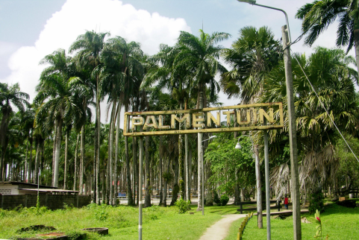
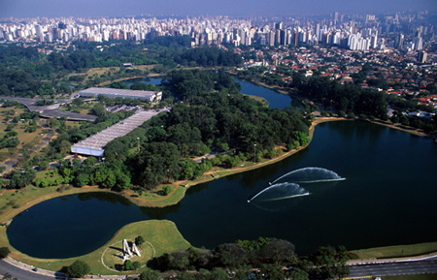
Parc Saint James à Londres
Jardin botanique de Singapour
Les parcs urbains
Palmentuin Park à Paramaribo
Ibirapuera à Sao Paulo

Slide 12
Conclusion
Les métropoles sont des villes immenses où tout est très concentré. L’amélioration grâce à l’aménagement ou l’abandon des différents espaces a beaucoup d’importance pour la qualité de vie des habitants; cela façonne leur mode d’habiter.

